Slide 1
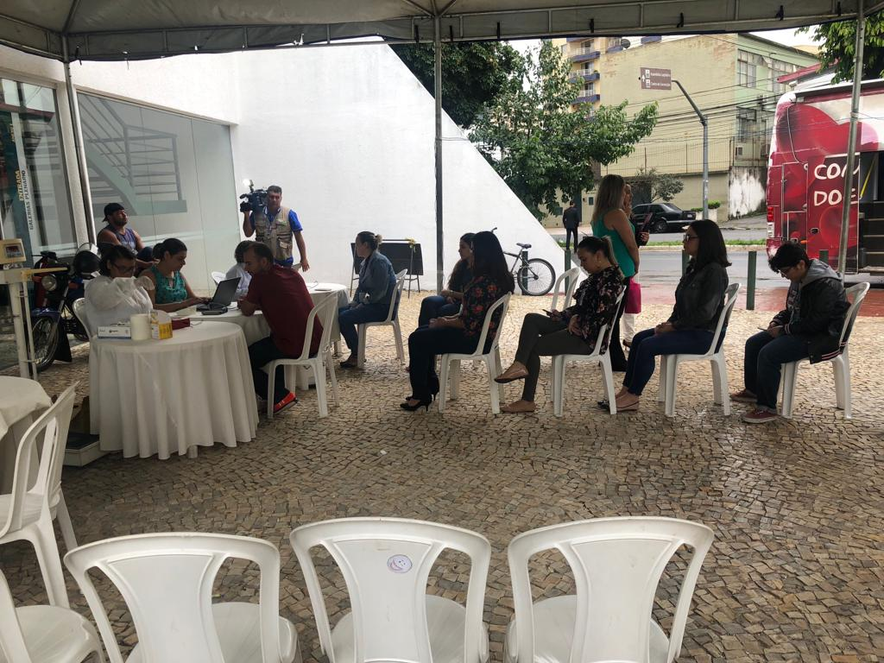
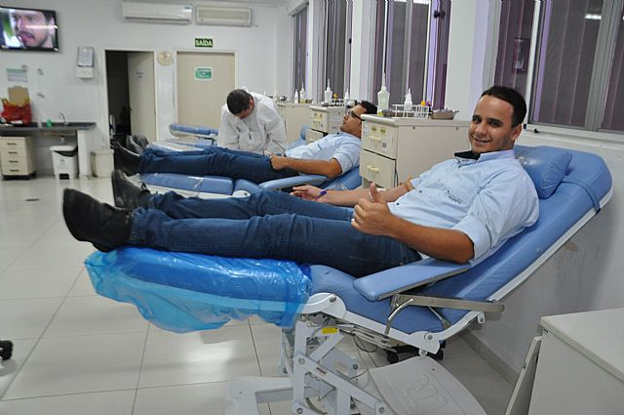
2. Relatório Mensal de Atividades HEMOGO
Campanhas de doações de sangue;
Doação de colaboradores da Fundação Tiradentes;

Slide 4
Coleta para exames de histocompatibilidade (medula óssea)
Deleucotização de concentrado de hemácias
Deleucotização de concentrado de plaquetas
Identificação de anticorpos séricos irregulares com painel de hemácias
Irradiação de sangue e componentes destinados à transfusão

Slide 5
Aplicação de fato de coagulação
Transfusão Concentrado de Hemácias
Transfusão Concentrado de Plaquetas
Transfusão Concentrado de Plaquetas por aférese
Transfusão de Plasma Fresco

Slide 6
PRINCIPAIS AÇÕES/ MELHORIAS REALIZADAS
Notas nos jornais / mídias para captação de doadores;
Reativação das Comissões Técnicas;
Reforma das Poltronas da sala de coleta e Unidade Móvel (Hemocentro Coordenador / Unidade de Formosa;
Manutenção do grupo gerador;
Manutenção de ar condicionado do Hemocentro Coordenador e demais unidades da Hemorrede;
Manutenção de equipamentos médico-hospitalares do Hemocentro Coordenador e demais unidades da Hemorrede;
Manutenção da rede elétrica;
Contratação de empresa para fornecimento de refeições;

Slide 7
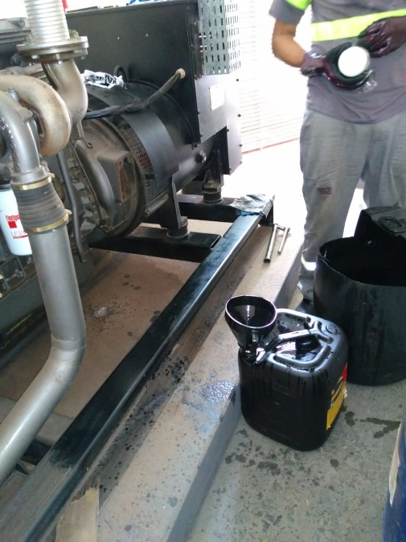
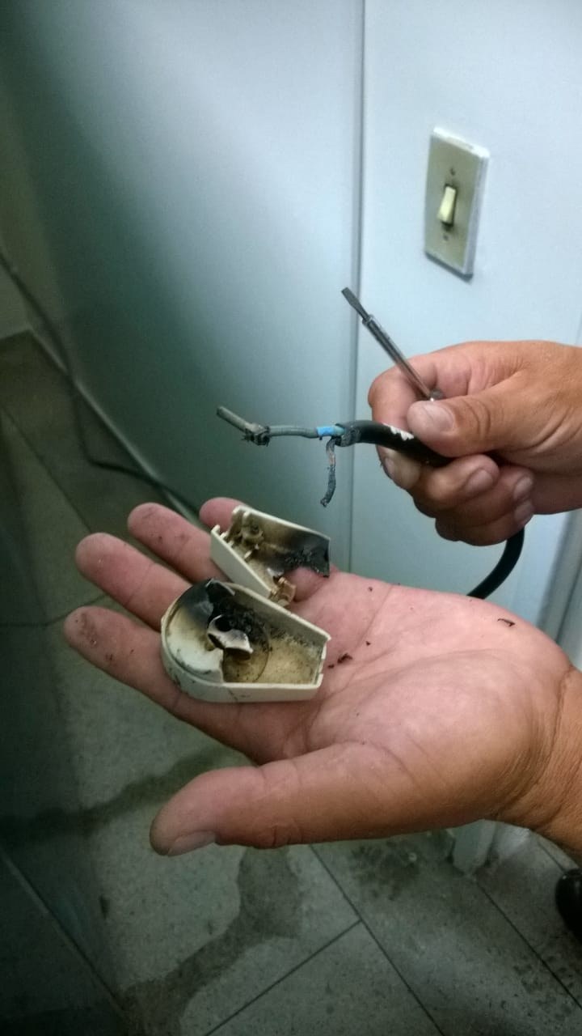
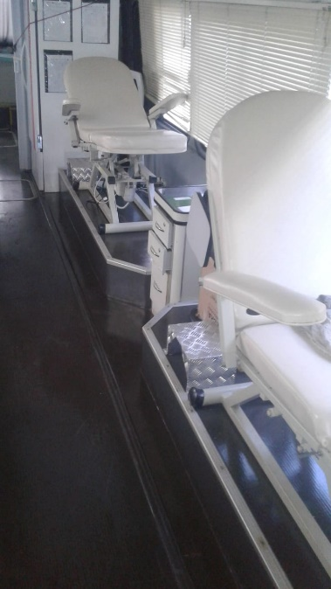
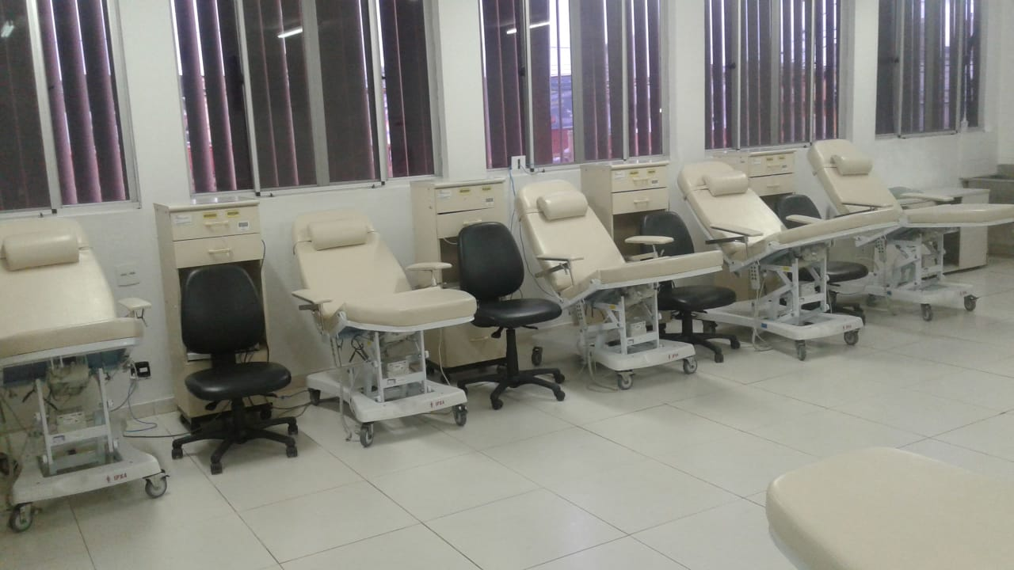
PRINCIPAIS AÇÕES/ MELHORIAS REALIZADAS

Slide 8
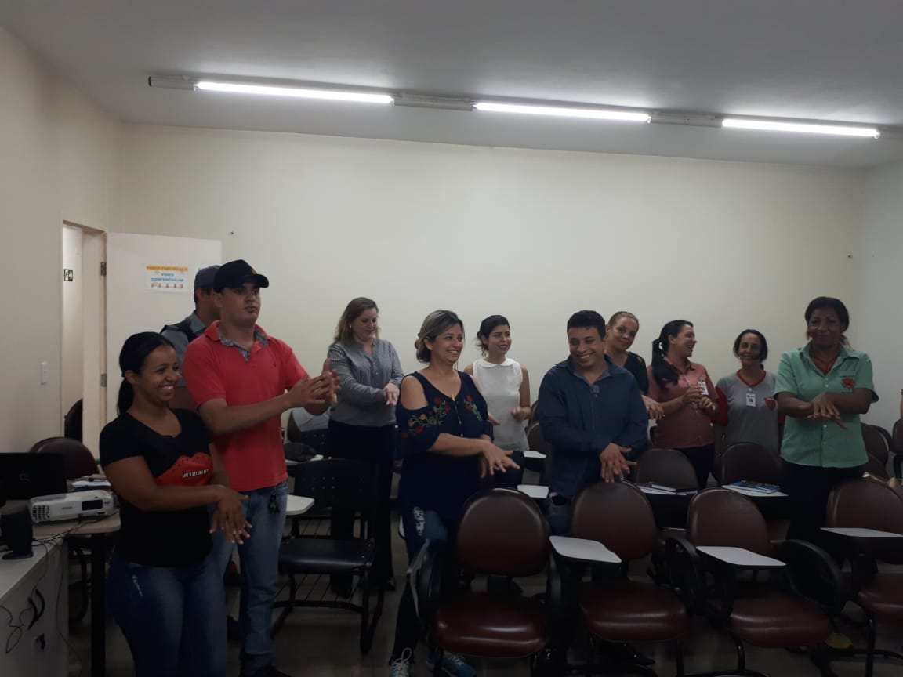
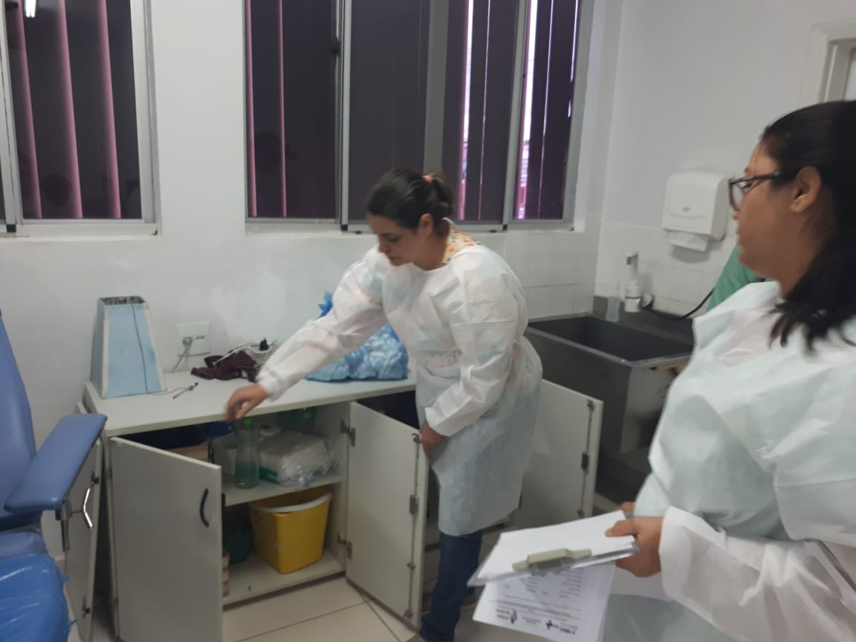
PRINCIPAIS AÇÕES/ MELHORIAS REALIZADAS
Contratação e treinamento de integração para novos colaboradores;
Inspeção de biossegurança da comissão de nr32

Slide 9
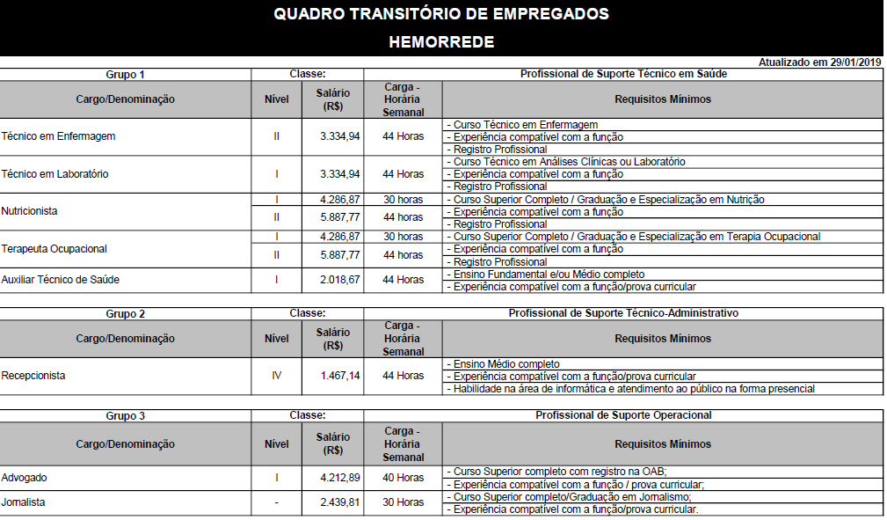
3. Aprovação Quadro de Pessoal do HEMOGO

